Slide 1
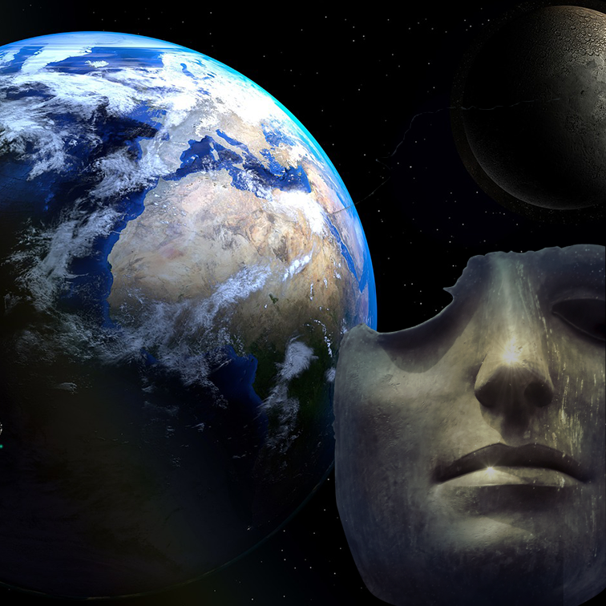



Slide 2
기획의도
현재 신재생에너지가 관심이 많아지고 있는 가운데
과거에 나우루가 가졌던 한정된 자원을 소모하여 생긴 문제를 통해
심각성을 알아보고 우리가 이에 대한 대안을 고민하고
한정된 자원을 대체할 신재생에너지 기술을
보고 체험할 수 있는 기회를 제공하는 ‘경북테크노파크’의 홍보와 인지도를 향상시키기 위함

Slide 3
촬영장비&도구
Cam 1 - Panasonic Lumix DC - GH6 / lens - 삼양 AF 24-70mm F2.8 FE 줌렌즈
Cam 2 - Panasonic ag cx10 / DC-BS1H (L-Mount)
Cam 3 - Panasonic AK-HC3900 , gear - AK-HVF70 / AK-ACU500 / AK-HRP200
MIc - 로데 NTG5 샷건 마이크 / lens filter - 호야 Cross 6X (Cross filter)

Slide 4

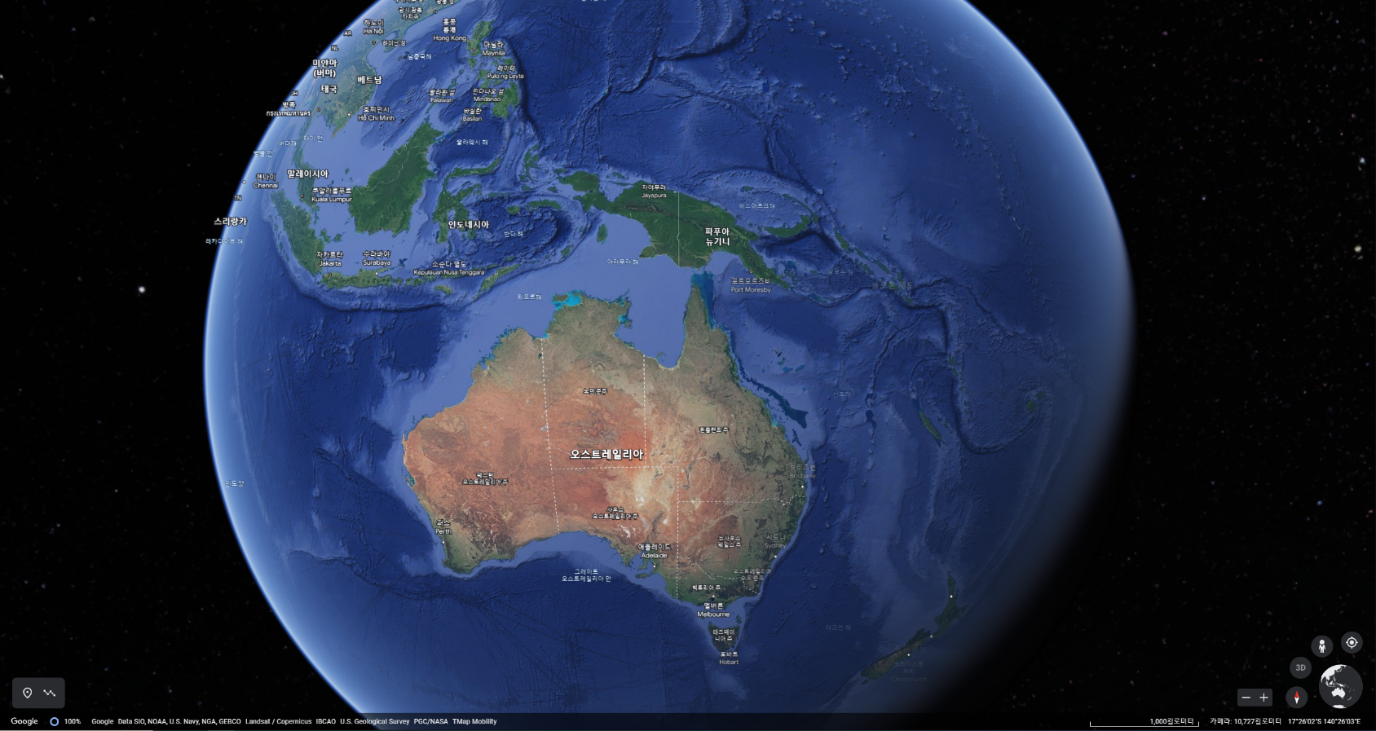

자원의 판도라

Slide 5
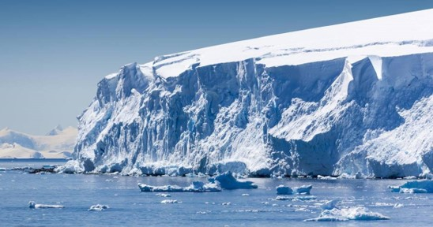
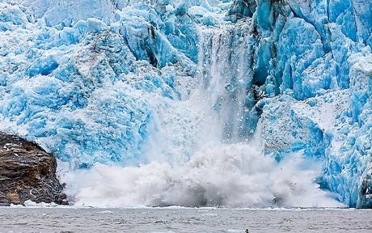
자원의 판도라
1
여러가자 장면을 트랜지션을 통해 보여줌.
화면 구성 – 타이틀/부제/방송사/자막/영상클립
Sequence – 빙하가 붕괴되는 장면
현 Sequence 에서의 내래이션은 없음
각 장면마다 서로 댜른 지역/시간만 간략하게 표기
러시아 – 극동해 (2023)
북극 – 빙하 (2022)
빙하가 붕괴되는 장면을 보여주면서 시작
기타
Turn around and go thrupence (출처-musicbed)
07’ ~ 20’

Slide 6
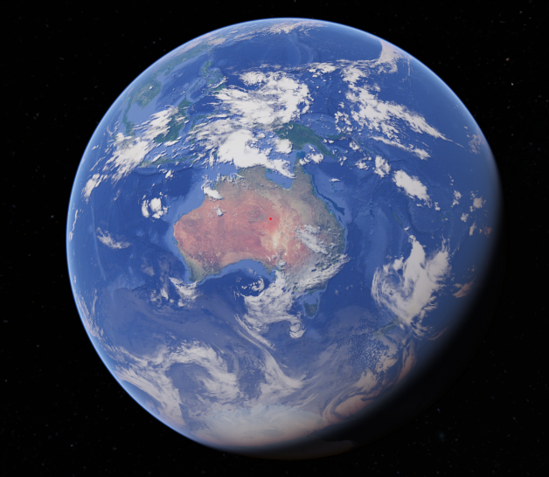
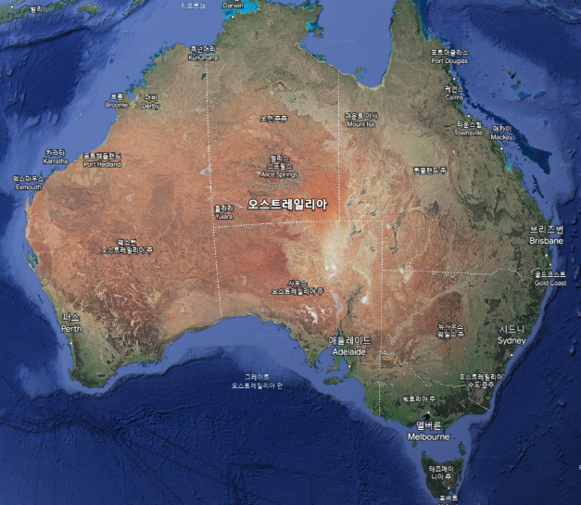
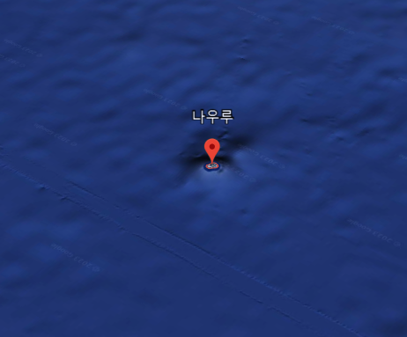
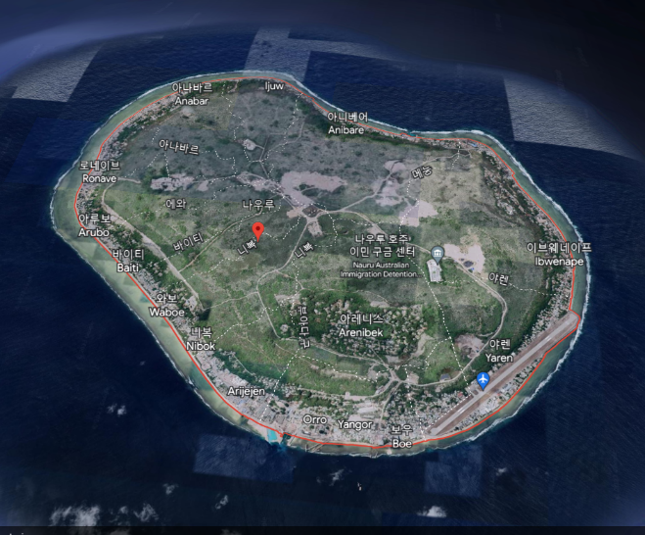
자원의 판도라
2
3D 입체 지구본에서 점차 작은 섬 하나를 확대함
확대 비율에 따라서 내래이션이 그 장면에 맞는 장소를 해설
#1
#2
-1900년 지구 (#1)
-오세아니아 부근 (#2)
-한 작은 외딴섬 (#3)
-나우루 (#4)
#3
#4
Turn around and go thrupence (출처-musicbed)
21’ ~ 26’

Slide 7
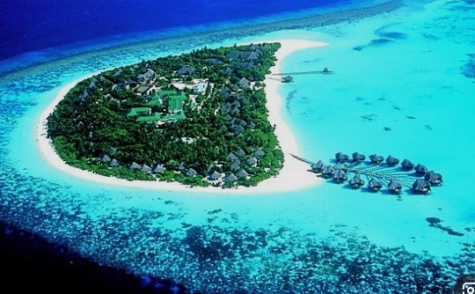
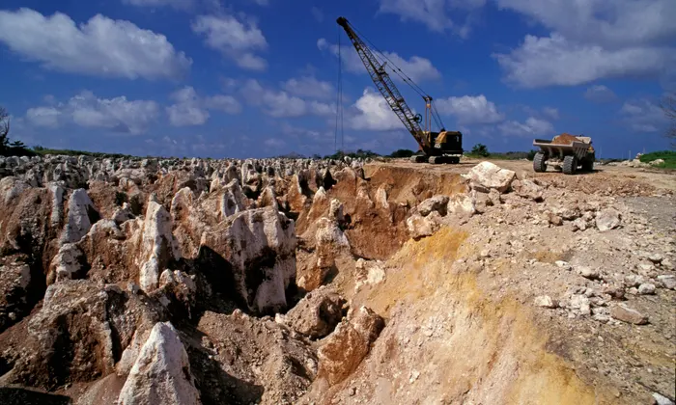
자원의 판도라
3
아름다운 나우루의 전경과 황폐해진 광산을 연속적으로 전환
색보정을 통해 비극과 신비를 오갈 수 있도록 전개
-한때 아름다웠던 이 도시 나우루.
-하지면 현재의 모습은 보시다와 같이 황폐해진 모습입니다
-어떤 일이 나우루를 이렇게 바꿔놓았을까요
Turn around and go thrupence (출처-musicbed)
27’ ~ 60’

Slide 8
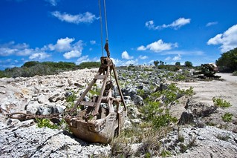
자원의 판도라
-나우루에 분포했던 인광석에 대한 정보
-이 광석은 나우루 전역에 걸쳐 분포했습니다.
-나우루는 기반시설을 이용해 인광석을 채굴하였고~
Turn around and go thrupence (출처-musicbed)

Slide 9
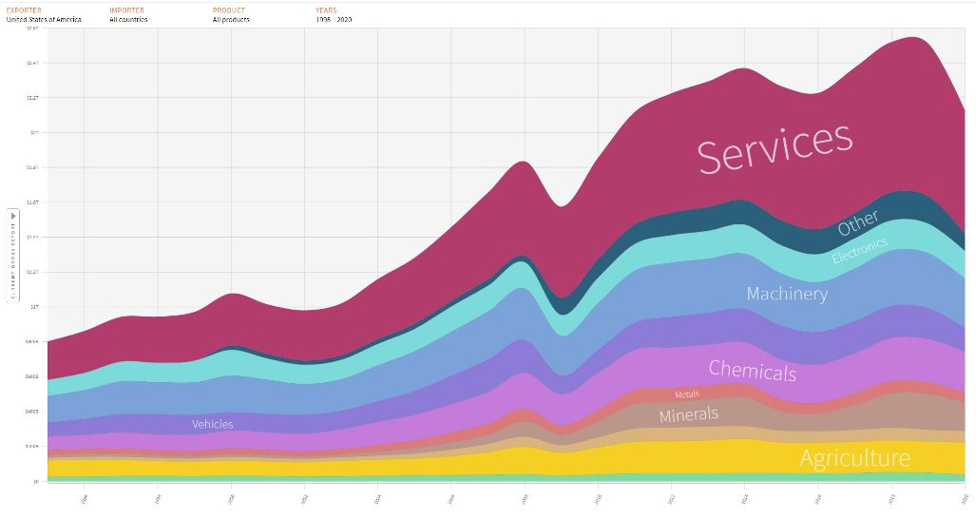
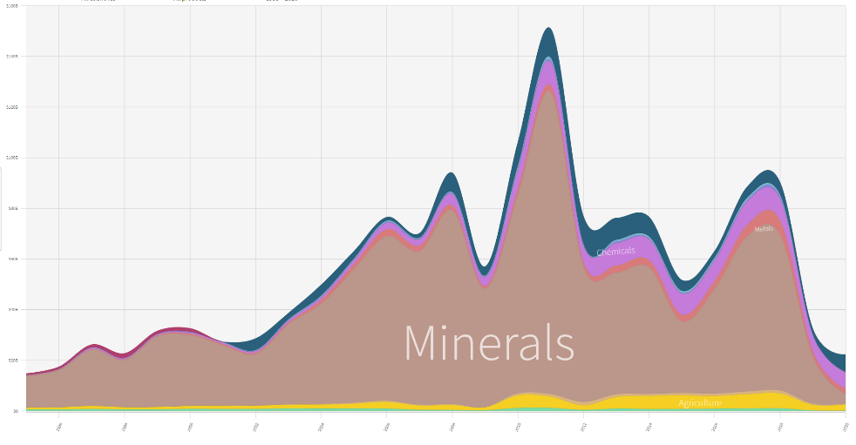
자원의 판도라
-일본의 수출과 나우루의 수출 비교
-나우루의 자원 의존도에 대한 지적
-따라서 발생한 문제에 대한 지적
-기형적인 나우루의 자원 의존도
-이유는 무엇이였을까
-대안은 없을까.. ~ (뒤로 연계)
Turn around and go thrupence (출처-musicbed)

Slide 10
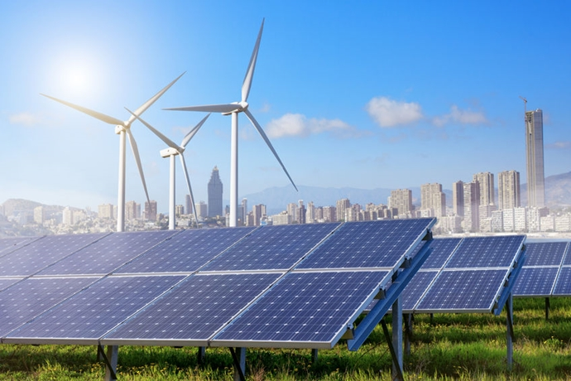
자원의 판도라
-신재생 에너지와 지속 가능한 발전을 위한 기술
-친환경 에너지로 대표되고 연상되는 사진들
-화석 연료(매립 자원)의 소모성과 남은 시간
-나우루를 반면교사 삼은 과학 기술과 에너지 산업
-지역을 보존하고 발전하는 지역(특히 경북을 위주로)
-맑고 깨끗한 하늘과 초록색 땅(사진 자료)
-앞으로의 발전을 위해 우리가 할 일은 없을까?
Turn around and go thrupence (출처-musicbed)

Slide 11
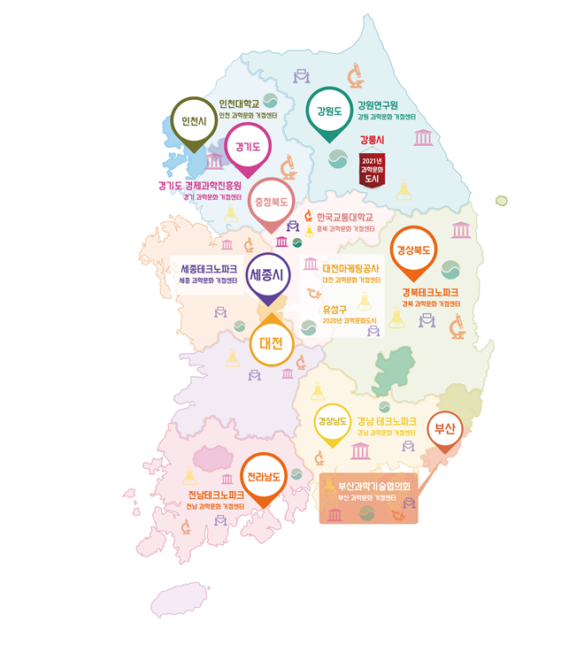
자원의 판도라
- 한국의 자원에 관련된 사진 몇 개만 B-Roll
- 문화과학거점센터의 전국 분포
- 경북테크노파크에서 하는 사업들의 사진
- 경북테크노파크에서 체험할 수 있는 신재생 에너지 체험
- (내래이션) 관련된 자료나 설명이 나오면 TTS로
Turn around and go thrupence (출처-musicbed)

Slide 12

자원의 판도라
-과학문화거점센터와 연계
-경북테크노파크를 체험하는 사람들 사진(미존재)
-경북풍력에너지(WE)클러스터의 후방산업
-경북테크노파크의 성과 및 기술발전 모션그래픽 자료(CG)
-과학문화거점센터에서 할 수 있는 일
-경북에너지융복합단지 지정 및 지원사업
-3R융복합 지역인재 양성 및 배출
-그린뉴딜,탄소중립 시대를 이끌어갈 에너지 혁신인재 양성=
Turn around and go thrupence (출처-musicbed)

Slide 13
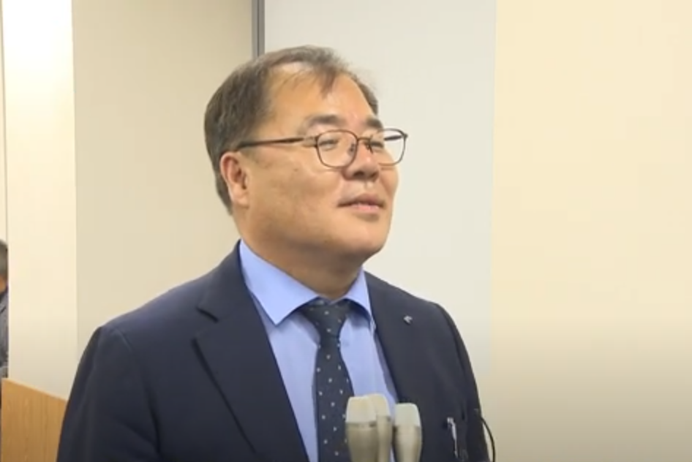
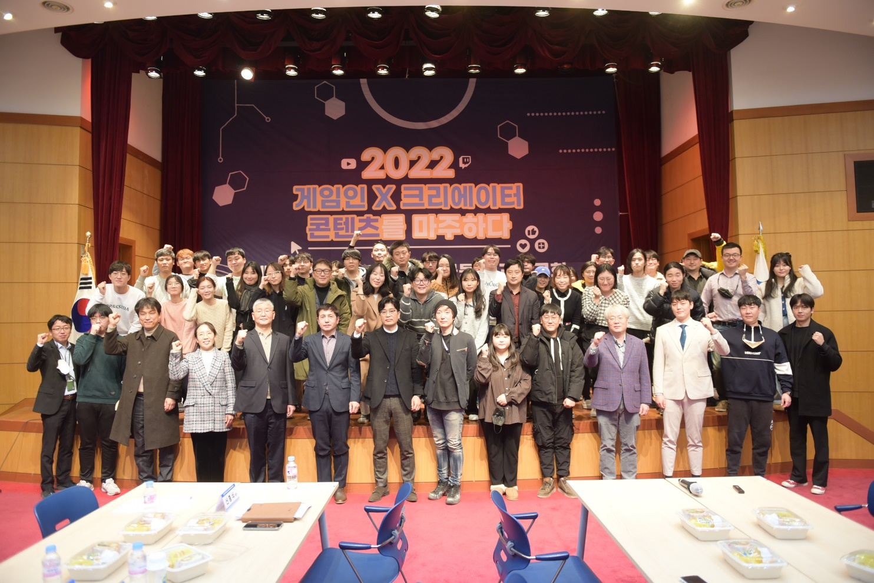
자원의 판도라
- 경북테크노파크 원장님 인터뷰
- 기관 대표의 한마디
- 간단한 인사
- (자막) 직함/자막/이름 등 간략한 시각 정보
- 경북테크노파크에 대한 간단한 한마디와 시청자에게 할 말
- 마무리 하면서 홍보멘트 (많이 놀러 오세요~)
Turn around and go thrupence (출처-musicbed)

Slide 14
자원의 판도라
- 여러 사람들이 경북문화거점센터에서 찍은 단체 사진 나열
- 에너지에 대한 기술에 대한 지원을 긍정적으로 강조
- 인서트 컷을 통해 화면 전환
- (자막) 각 사진의 날짜와 간략한 설명
Turn around and go thrupence (출처-musicbed)

